Slide 1
Java
Programación Orientada a Objetos con Java
Unidad 1
Autor
Isabel Ponce
Notes:
Unidad 1. Introducción

Slide 2
Objetivo General
Java
El objetivo principal de esta parte del curso (POO con Java) es proporcionar el conocimiento y práctica necesarios para la programación orientada a objetos de aplicaciones Java.
Se conocerá la sintaxis del lenguaje, aplicación de conceptos de orientación a objetos y características más sofisticadas del ambiente de ejecución (GUIs) y conexión a BD.
Notes:
Unidad 1. Introducción

Slide 3
Objetivos Específicos
Java
Al terminar el curso deberás estar capacitado para:
Usar las características del paradigma orientado a objetos en Java.
Describir las características principales del lenguaje.
Compilar y ejecutar aplicaciones Java.
Documentar clases en hipertexto.
Describir los elementos sintácticos y constructores del lenguaje.
Notes:
Unidad 1. Introducción

Slide 4
Objetivos Específicos
Java
Comprender y usar excepciones.
Manejar cadenas, funciones matemáticas y de fecha y hora.
Comprender y usar archivos.
Conectarse a una DB y manipular sus datos y metadatos.
Desarrollar interfaces gráficas de usuario.
Notes:
Unidad 1. Introducción

Slide 5
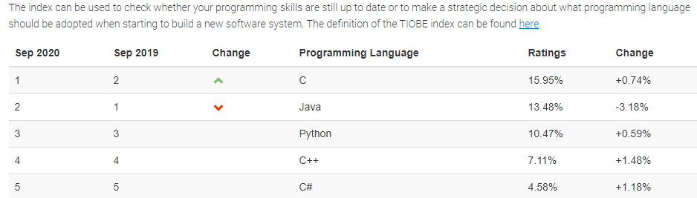
El Lenguaje Java
Java
¿Porqué Java?
De acuerdo con el índice Tiobe de Septiembre de 2020
https://www.tiobe.com/tiobe-index/
Notes:
Unidad 1. Introducción

Slide 6

5 Razones para Aprender Java
Java
Java es uno de los lenguajes más usados en el mundo, siempre está en el top de los índices.
Java tiene muchas salidas laborales, desde dispositivos móviles hasta dispositivos para el Internet de las cosas, lo que permite desarrollar proyectos de diferente naturaleza, sin aprender otros lenguajes (servidores WEB, móvil, juegos, NASA, etc.).
Java está en todas partes, 15 mil millones de dispositivos de todo tipo, ningún lenguaje lo iguala.
Java tiene una comunidad activa de más de 9 millones de desarrolladores, donde siempre hay alguien que te ayuda.
Java es un lenguaje fácil de aprender.
Notes:
Unidad 1. Introducción

Slide 7
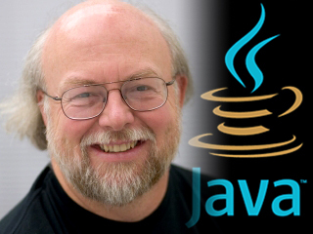
Orígenes de Java
Java
1991 Sun Microsystems crea FirstPerson Inc. encargada de pequeños programas para dispositivos electrónicos de consumo.
James Gosling, líder del proyecto
crea Oak (roble), lenguaje parecido
a C++ y lo emplea en el proyecto.
El primer proyecto en Oak fue Green, para la computadora experimental *7 (Star Seven) y su logotipo era Duke.
Posteriormente se crea VOD (video on demand).
Notes:
Unidad 1. Introducción

Slide 8
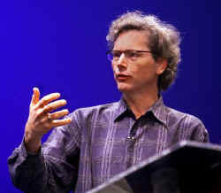
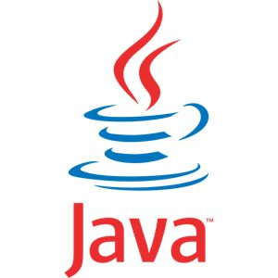
Orígenes de Java
Java
First Person cierra en primavera de 1994.
Bill Joy, cofundador de Sun, ve en
Oak una buena herramienta para
competir en Internet, le cambian de
nombre a Java (una variedad de café) y es presentado en agosto de 1995.
Actualmente se emplea en aplicaciones
empresariales a gran escala, aplicaciones
de dispositivos domésticos y otros propósitos (PSP).
En 2017 se estimaron, 60 millones de desarrolladores y 125 millones de dispositivos.
Notes:
Unidad 1. Introducción

Slide 9
Definición de Java
Java
Java es un lenguaje simple, orientado a objetos, distribuido, interpretado, robusto, seguro, portable, de alto desempeño, de hilos múltiples y dinámico.
Simple: elimina características que generan grandes errores y agrega el recolector de memoria dinámica.
Orientado a Objetos: incluye las características importantes: encapsulamiento, herencia y polimorfismo. Casi todo es un objeto.
Distribuido: incluye interconexión TCP/IP, con herramientas para trabajar con http y ftp. Incluye datagramas y sockets como RMI (Remote Method Invocation).
Notes:
Unidad 1. Introducción

Slide 10
Definición de Java
Java
Interpretado: genera bytecode (80% de instrucciones) para la JVM (que incluye el 20% adicional), independiente de la plataforma.
Robusto: proporciona comprobación de apuntadores a memoria automáticos; comprobación de límites de arreglos; manejo de excepciones, que simplifica la tarea de manejo y recuperación de errores; tipografía rígida y verificación de bytecodes.
Seguro: previene el acceso ilegal a memoria, eliminando apuntadores (caballos de Troya) y casting implícito; implementa autentificación por clave pública y no permite abrir archivos de la máquina local en applets.
Notes:
Unidad 1. Introducción

Slide 11
Definición de Java
Java
Portable: además de la arquitectura independiente, especifica el tamaño de cada tipo de dato primitivo, los componentes de GUI son iguales en todas las plataformas.
De alto desempeño: a pesar de ser interpretado, no es tan lento y existen compiladores just in time (JIT).
De hilos Múltiples: permite actividades simultáneas en una sola aplicación.
Dinámico: permite descarga dinámica de clases si se mantiene el API anterior.
Notes:
Unidad 1. Introducción

Slide 12
El paradigma orientado a objetos en Java
Java
Modularidad.
Abstracción.
Objetos.
Clases.
Herencia
Polimorfismo
Encapsulamiento.
Persistencia
Notes:
Unidad 1. Introducción

Slide 13
El paradigma orientado a objetos en Java
Java
Modularidad. Permite separar el código en paquetes, clases y métodos y usar el API existente.
Abstracción. Los objetos se describen como implementaciones de TDA’s (clases).
Gestión Automática de memoria. Manipula directamente la memoria mediante el recolector de basura.
Clases y Objetos. Casi todo es un objeto (componente que moldea atributos, comportamiento e identidad), los codigos fuentes son clases (moldes).
Notes:
Unidad 1. Introducción

Slide 14
El Paradigma orientado a objetos en Java
Java
Herencia. Se maneja herencia simple de Superclase a Subclases partiendo de Object.
Polimorfismo. Permite referenciar en ejecución, objetos de diferente tipo; tratar objetos subclases como objetos superclase; y sobrecarga y reemplazo (sobrescritura) de métodos.
Encapsulamiento. Oculta o hace visibles ciertos detalles de implementación mediante modificadores private, public, protected.
Persistencia. Mediante JDBC hace fácil el almacenamiento y extracción de datos de diversas BD.
Notes:
Unidad 1. Introducción

Slide 15
Tecnología Java
Java
La tecnología Java es:
Un lenguaje de programación. Sintácticamente similar a C++ y Semánticamente similar a Smalltalk. Con uso para crear aplicaciones y applets.
Un ambiente de desarrollo. JDK que incluye: compilador, intérprete, generador de documentos y paquetes de clases.
Un ambiente de despliegue o ejecución. Aplicaciones con JRE y Applets con navegadores WEB.
Applets.- son programas que residen en servidores WWW, se bajan al cliente y se ejecutan por el navegador; son pequeños e invocados por una página Web con lenguaje de marcado de hipertexto (HTML).
Notes:
Unidad 1. Introducción

Slide 16
Objetivos de la Tecnología Java
Java
Los principales objetivos de la tecnología Java consisten en:
Debería usar la metodología de la programación orientada a objetos.
Debería permitir la ejecución de un mismo programa en múltiples sistemas operativos.
Debería incluir por omisión soporte para trabajo en red.
Debería diseñarse para ejecutar código en sistemas remotos de forma segura.
Notes:
Unidad 1. Introducción

Slide 17
Objetivos de la Tecnología Java
Java
Los principales objetivos de la tecnología Java consisten en proporcionar:
Un lenguaje robusto que sea fácil de programar (sin apuntadores, con POO, estructurado y limpio).
Un ambiente de interpretación (rápido desarrollo y portable).
Una forma de ejecutar más de un hilo de actividad.
La capacidad de cambiar los programas dinámicamente durante su tiempo de ejecución.
Una forma de verificar los módulos de código que son cargados para mantener la seguridad .
Notes:
Unidad 1. Introducción

Slide 18
Características de la Tecnología
Java
Para cumplir los objetivos anteriores, la tecnología emplea las siguientes características:
  La JVM.
  El recolector de basura.
  Código seguro.
Notes:
Unidad 1. Introducción

Slide 19
La Máquina Virtual Java (JVM)
Java
JVM – Java genera bytecode para una máquina genérica (JVM), las especificaciones de la JVM proporciona definiciones para implementar: conjunto de instrucciones de la CPU específica, conjunto de registros, formato de archivo.class, pila de ejecución, recolector de basura del heap de la memoria y área de memoria.
La especificación de la JVM define la Máquina Virtual de Java como:
Una máquina imaginaria que es implementada emulándola en software como una máquina real. El código para la JVM es almacenado en archivos .class cada uno de los cuales contiene código para al menos una clase pública.
Notes:
Unidad 1. Introducción

Slide 20
Recolector de Basura
Java
Recolector de basura. La responsabilidad de alojar y desalojar memoria corresponde a un hilo de ejecución a nivel sistema (no del programador) que controla cada localización de memoria.
Durante los ciclos de la JVM el recolector verifica y libera la memoria no usada. El esquema varía dependiendo de la implementación de la JVM.
Notes:
Unidad 1. Introducción

Slide 21
Código Seguro
Java
Código Seguro. Al momento de ejecución, los byte-codes son cargados mediante cargador de código (loader), quien primero carga todas las clases locales y luego de red (pueden tener nombres iguales, ya que los carga en “nombres de espacio” separados) y agrega protección contra accesos no autorizados a memoria restringida);
Luego el Verificador de Código valida que no exista código ilegal (intento de uso de apuntadores, de violar derechos de acceso a objetos o cambiar tipos de objetos) en 4 pasos asegura que el código corresponda a especificación JVM y no viole integridad de sistema y
Finalmente son ejecutados por el Intérprete.
Notes:
Unidad 1. Introducción

Slide 22
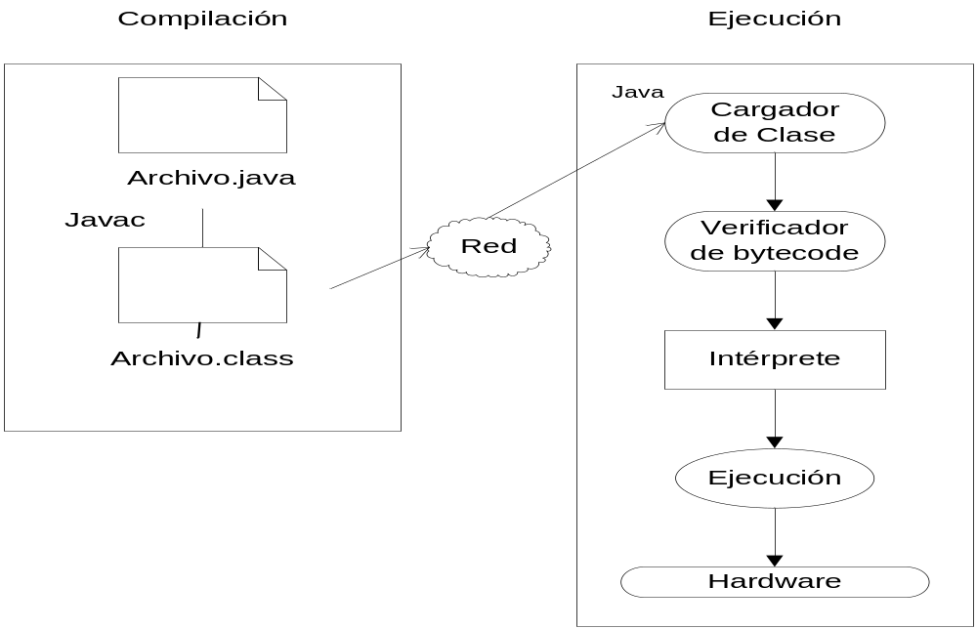
El Ambiente de Ejecución (JRE)
Java
Notes:
Unidad 1. Introducción

Slide 23
Versiones
Java
JDK 1.0 – 1996. Primera versión. (100s de clases)
JDK 1.1 – 1997. AWT, JavaBeans, JDBC, RMI.
J2SE 1.2 Playground – 1998. Java 2. J2EE, J2ME, Swing, JIT, Colecciones.
J2SE 1.3 Kestrel – 2000. CORBA.
J2SE 1.4 Merlín – 2002. assert, Expresiones regulares, Manejo de imágenes JPEG o PNG.
J2SE 5 Tiger – 2004. Genéricos, Metadatos, Autoboxing, enum, Tipo…, for (foreach). (+ 3000 clases)
Notes:
Unidad 1. Introducción

Slide 24
Versiones
Java
Java SE 6 Mustang – 2006. Mejora GUI, Servicios Web.
2009 Oracle compra Sun Microsystems.
Java SE 7 Dolphin – 2011. XML, cadenas en switch.
Java SE 8 – 2014. Expresiones Lambda, integración JavaScript, nuevas APIs fechas, métodos por omisión en interfaces.
Java SE 9 – 2017. Mejora de modularidad, Framework mejorado de colecciones, jshell prueba código sin IDE, métodos privados en interfaces.
Notes:
Unidad 1. Introducción

Slide 25
Versiones
Java
Java SE 10 – 2018. Inferencia de tipos.
Nuevas versiones cada 6 meses.
Java SE 11 – 2018. variables locales (var) en lambdas, ejecución desde código fuente, Unicode 10.
Java SE 12 – 2019. Switch sin break con varios casos experimental, mejoras al recolector de basura.
Java SE 13 Septiembre 2019
Java SE 14 Marzo 2020
Java SE 15 Septiembre 2020
Notes:
Unidad 1. Introducción

Slide 26
Primer Programa
Java
Copiar:
//
// Ejemplo de aplicación E01HolaMundo.java
//
public class E01HolaMundo {
public static void main(String args[ ]) {
System.out.println("Hola Mundo");
}
}
Clase
Método principal
Método para mostrar en pantalla
Notes:
Unidad 1. Introducción

Slide 27
Primer Programa
Java
Guardar como:
E01HolaMundo.java
Compilar con:
C:\>javac E01HolaMundo.java
Ejecutar con:
C:\>java E01HolaMundo
Notes:
Unidad 1. Introducción

Slide 28
Segundo Programa
Java
// Ejemplo de aplicación E02HolaMundoDialogo.java
import javax.swing.*;
public class E02HolaMundoDialogo{
public static void main(String args[]) {
JOptionPane.showMessageDialog(null,
“Hola Mundo”, “Saludo",
JOptionPane.PLAIN_MESSAGE);
}
}
Ventana Padre
Título Ventana
Mensaje
Tipo Mensaje
Notes:
Unidad 1. Introducción

Slide 29
Tercer Programa
Java
  // Declaración de la clase E03Saludo.java
  public class E03Saludo {
  private String texto;
  E03Saludo(String s) {
  texto = s;
  }
  public void saludar(String quien) {
  System.out.println(texto + “ “ + quien);
  }
  }
Atributo
Constructor
Método
Notes:
Unidad 1. Introducción

Slide 30
Tercer Programa
Java
  //
  // Ejemplo de aplicación “E03HolaMundoObjeto.java”
  //
  public class E03HolaMundoObjeto {
  public static void main(String [] args) {
  E03Saludo objetoSaludo = new E03Saludo(“Hola”);
  objetoSaludo.saludar(“Mundo”);
  }
  }
Constructor
Clase
Objeto
Método
Notes:
Unidad 1. Introducción

Slide 31
Cuarto Programa
Java
  // Ejemplo de aplicación “E04HolaMundoGUI.java”
  import javax.swing.*;
  public class E04HolaMundoGUI extends JFrame {
  public E04HolaMundoGUI() {
  add(new JLabel(" ---- Hola, mundo! ----"));
  setDefaultCloseOperation(WindowConstants.EXIT_ON_CLOSE);
  setLocation(300, 300);
  setSize(250, 150);
  setVisible(true);
  }
  public static void main(String[] args) {
  E04HolaMundoGUI objeto = new E04HolaMundoGUI();
  }
  }
Notes:
Unidad 1. Introducción

Slide 32
Ejercicios
Java
Crear un programa que te salude por tu nombre usando println.
Mostrar una ventana de diálogo que te salude por tu nombre (JOptionPane).
Modificar el programa HolaMundoObjeto para que te salude por tu nombre.
Mostrar el resultado de la suma de 5 + 2 usando println.
Con una ventana mostrar el resultado de la suma anterior.
Modificar el programa HolaMundoObjeto para que con el mismo objeto salude a tres nombres diferentes.
Modificar el programa HolaMundoObjeto para que con tres objetos diferentes muestre tres textos diferentes.
Notes:
Unidad 1. Introducción

